Slide 1
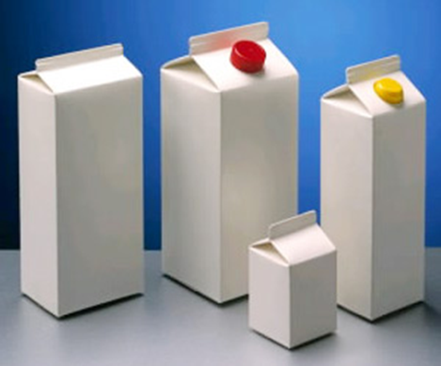
Verpakking van fruitsap
Maarten Neyens 2B

Slide 2
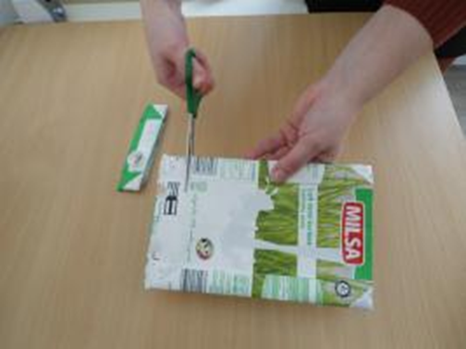
Hoeveel lagen heeft een drankkarton?
Proef: Knip in de drankkarton in twee en probeer de lagen van de drankkarton te tellen?
Uit hoeveel lagen bestaat een brik?
Uit drie lagen

Slide 3
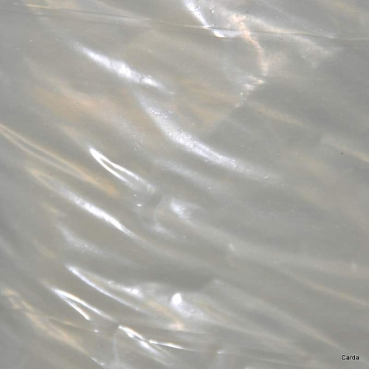
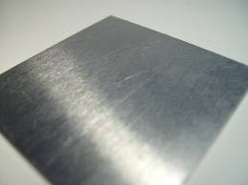
Uit welke grondstof zijn ze gemaakt?
Karton
Plastiek
aluminium

Slide 4
Voor wat dienen die grondstoffen?
75% : ….. voor de stevigheid.
20% : ….. voor de perfecte sluiting en als tussenlaag tussen de andere verschillende lagen.
5% : ….. als bescherming tegen licht en lucht.
Karton
Plastiek
aluminium

Slide 5
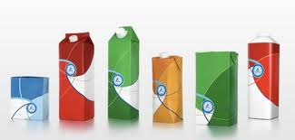
Tetra Pak
Zweeds bedrijf
Marktleider in kartonnen verpakkingen voor de voedingsindustrie
Verpakkingen voor melk, vruchtensappen en conserven
Grote voordelen: ruimtebesparing, stapelbaarheid en recycleerbaarheid

Slide 6
Vraagjes
Uit welke grondstoffen zijn de drankkartons gemaakt?
Uit karton, plastic en aluminium.
Waarom wordt aluminium gebruikt in drankkartons?
Als bescherming tegen licht en lucht.
Wat is Tetra Pak?
Marktleider voor kartonnen verpakkingen in de voedingsindustrie.
Wat zijn de voordelen van een Tetra Pak?
Ruimtebesparing, stapelbaarheid en recycleerbaarheid

Slide 7
Bedankt voor jullie aandacht!

